Slide 1
Pokémon game
By Mathijs Delaere, Pedro Cattrysse, Robbie Omana en Thomas Roose

Slide 2
Inhoudstafel
Overzicht
Uitwerking
Besluit
Demo

Slide 3
Overzicht

Slide 4
Uitwerking
Hardware Visible Light Communication
Visible Light Communication (VLC)
Handheld
Mbed PC
C# Application

Slide 5
Hardware VLC

Slide 6
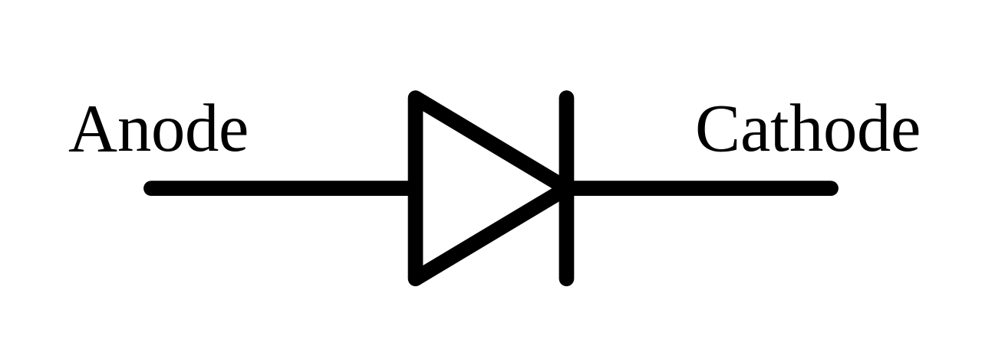
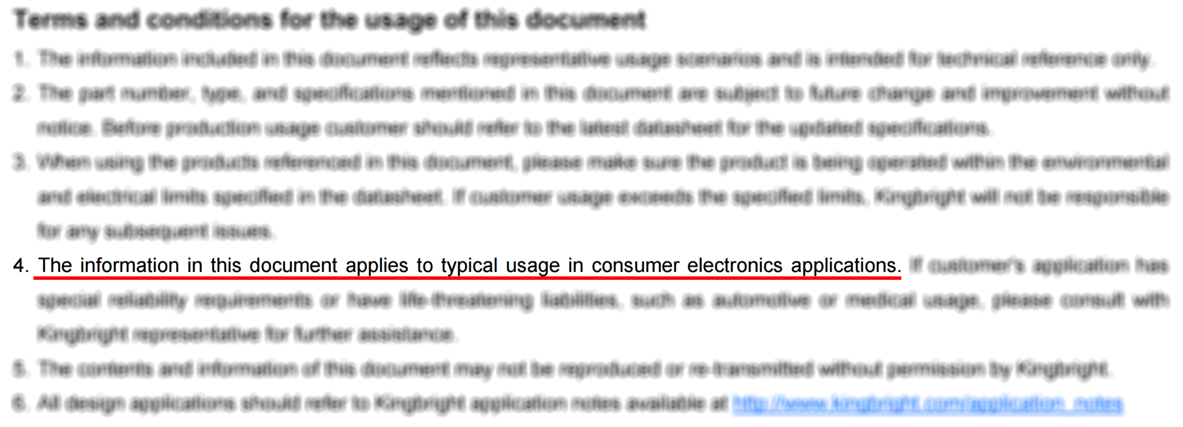

LED als photodiode

Slide 7
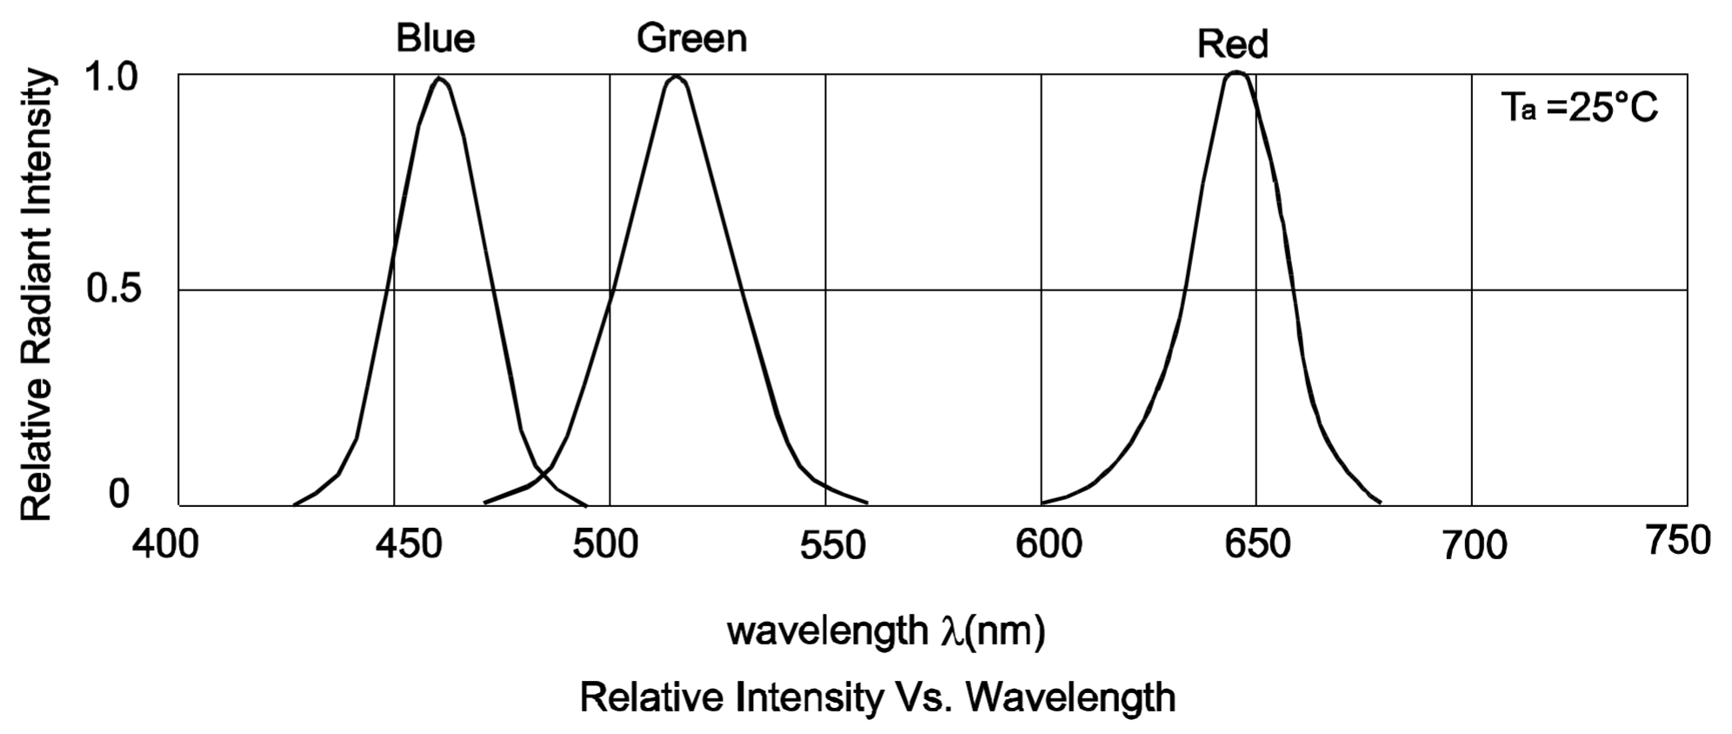
LED als photodiode

Slide 8
LED als photodiode
Betere LED != betere photodiode
Minder gevoelig dan photodiode

Slide 9
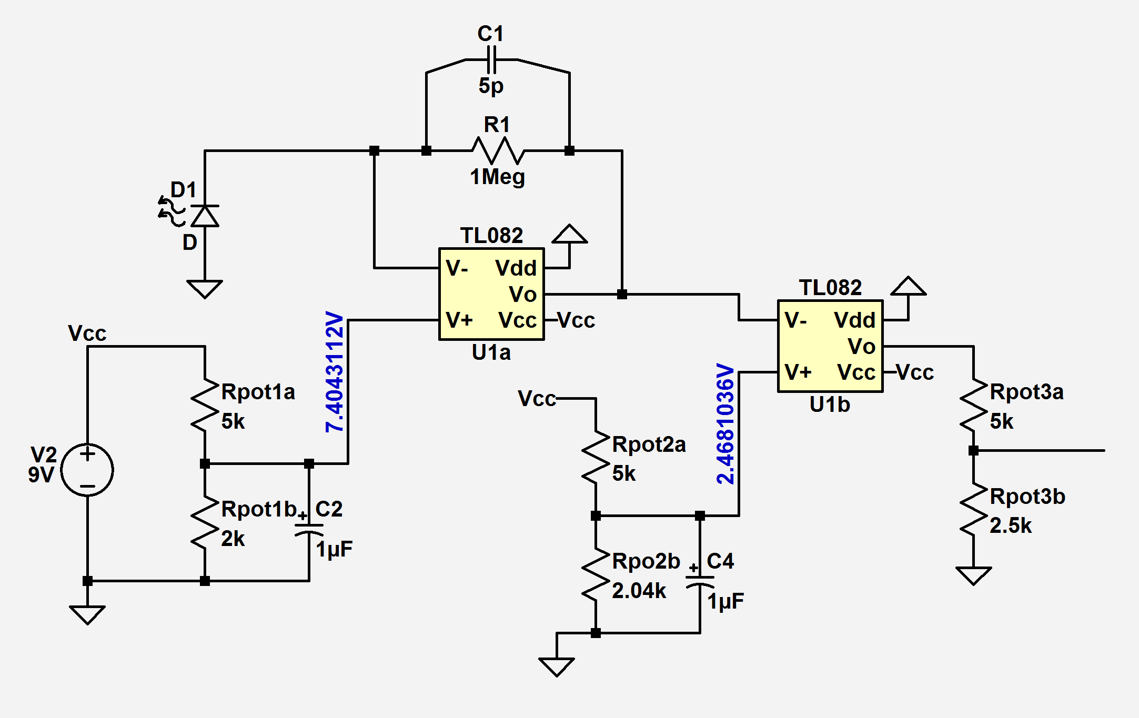
Circuit

Slide 10
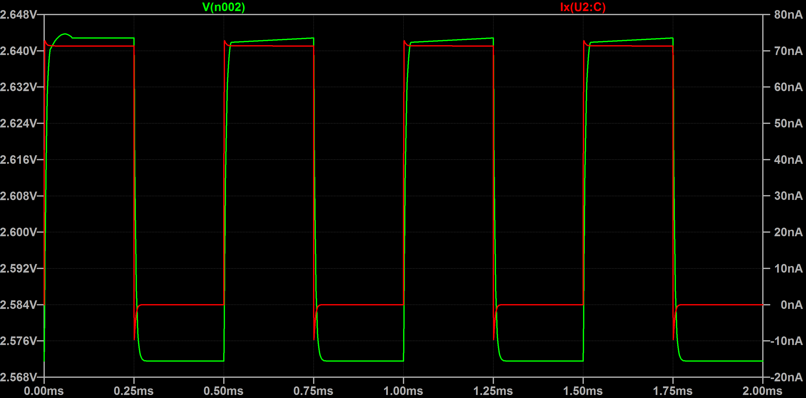
Transimpedantie versterker

Slide 11
Circuit

Slide 12
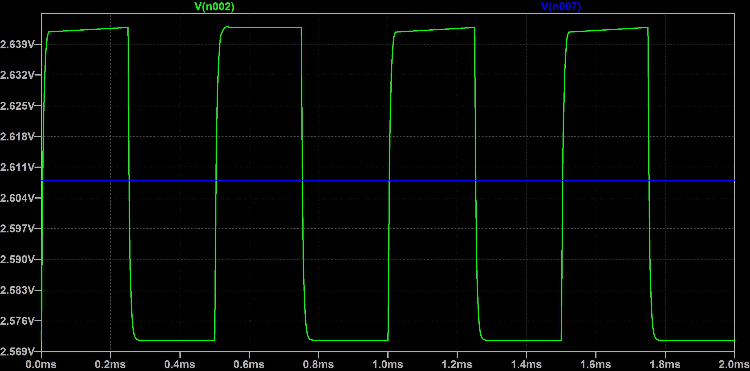
Comparator

Slide 13
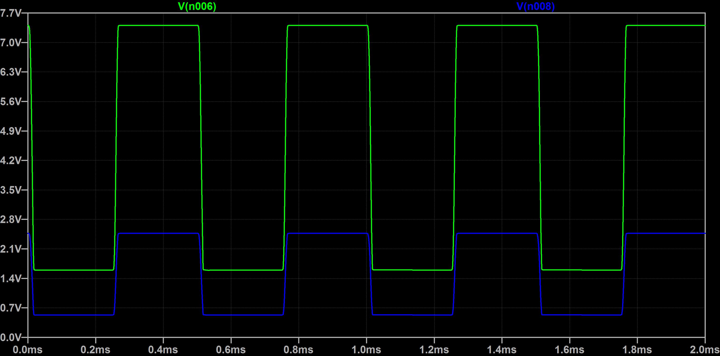
Comparator

Slide 14
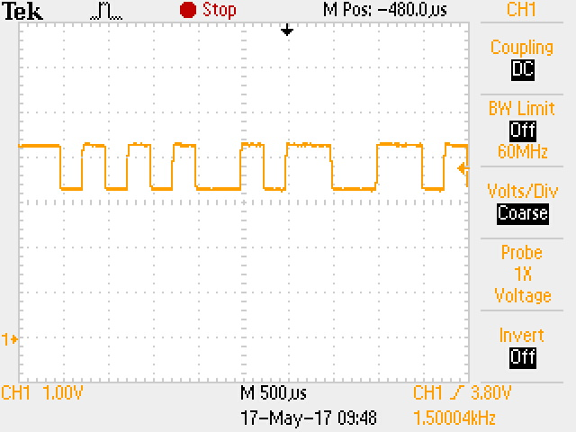
Praktisch (0cm)

Slide 15
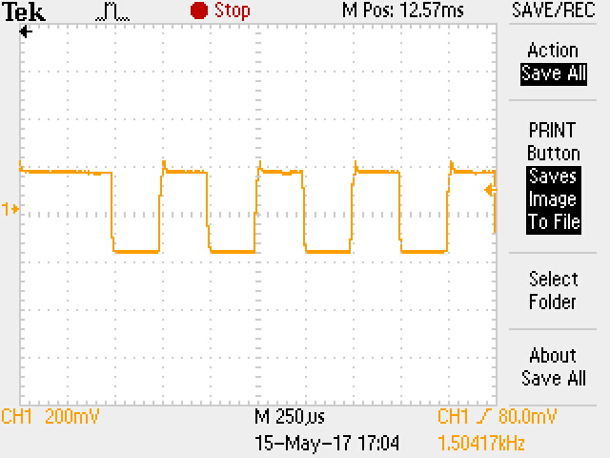
Praktisch (1cm)

Slide 16
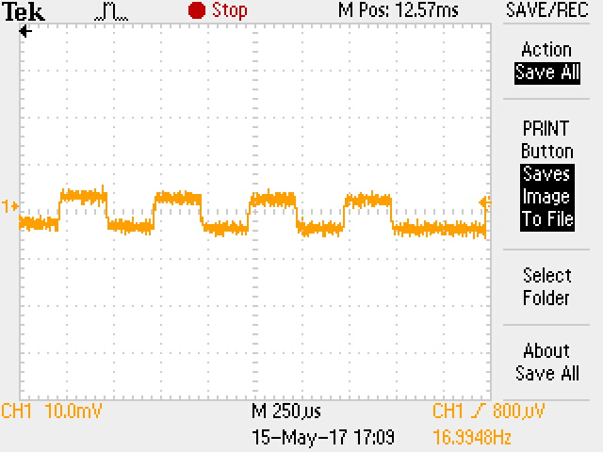
Praktisch (16cm)

Slide 17
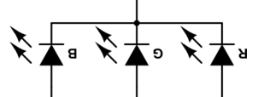
RGB Probleem

Slide 18
RGB Probleem

Slide 19
VLC

Slide 20
Overzicht

Slide 21
VLC
Protocollen
Databronnen

Slide 22
Protocol & Eigenschappen
Simplex vs Duplex
Bit errors detecteren / corrigeren
Synchronisatie van de ontvanger t.o.v. de zender
Overhead van de data

Slide 23
Simplex vs Duplex
Enkel data versturen
-> Simplex

Slide 24
Bit errors detecteren / corrigeren
Forward Error Correction code (FEC):
Convolutional codes
vb. Viterbi
Block codes
vb. Hamming code

Slide 25
Hamming code
1 bit-fout detecteren en corrigeren
Voordelen:
Relatief simpel
Kleine overhead

Slide 26
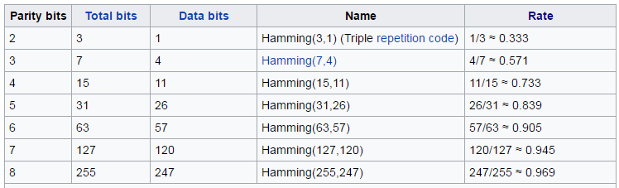
Overhead Hamming code

Slide 27
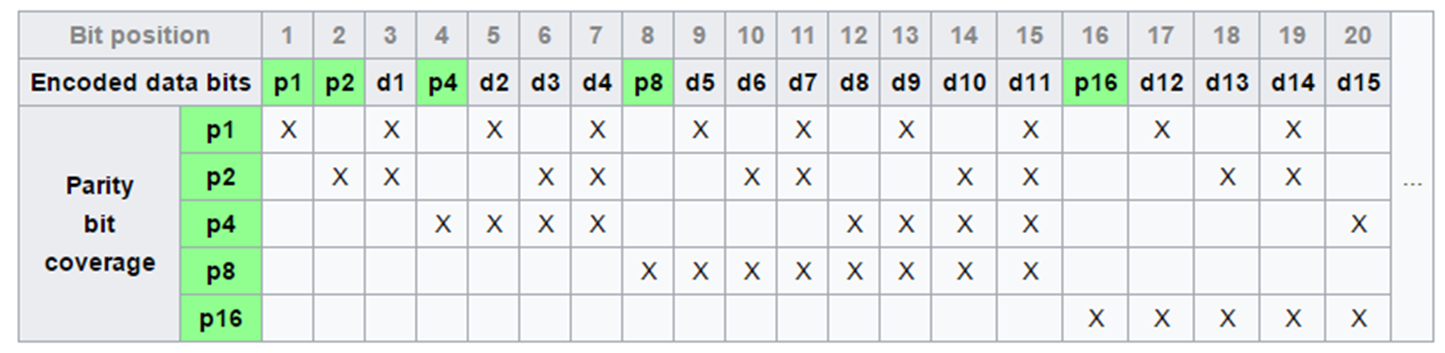
Algoritme Hamming code
Iedere bit opgenomen in unieke set pariteitbits
Som van de posities van de foutieve pariteitbits identificeert de foutieve bit

Slide 28
Synchronisatie zender / ontvanger
Manchester Encoding

Slide 29
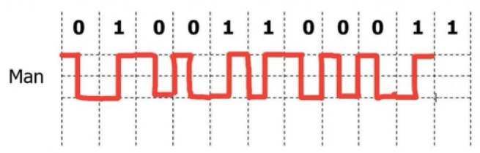
Synchronisatie zender / ontvanger Manchester encoding
Voordeel:
Zelf klokkend
Nadelen:
Overhead wordt groot
Dubbele bandbreedte nodig

Slide 30
Overhead van de data
Afhankelijk van:
Hamming code
Manchester encoding

Slide 31
Databronnen (Mbed 1-4)
Mbed instelbaar maken
Kleur licht & inhoud van de boodschap afhankelijk van de gekozen instelling

Slide 32
State diagram Databronnen

Slide 33
Init state
ID = 0
Light = 0

Slide 34
Send state

Slide 35
Send state

Slide 36
Encoding

Slide 37
Handheld

Slide 38
Overzicht

Slide 39
Handheld

Slide 40
VLC

Slide 41
VLC

Slide 42
Decoding

Slide 43
Packet
Char Array
Pokémon

Slide 44
Overzicht

Slide 45
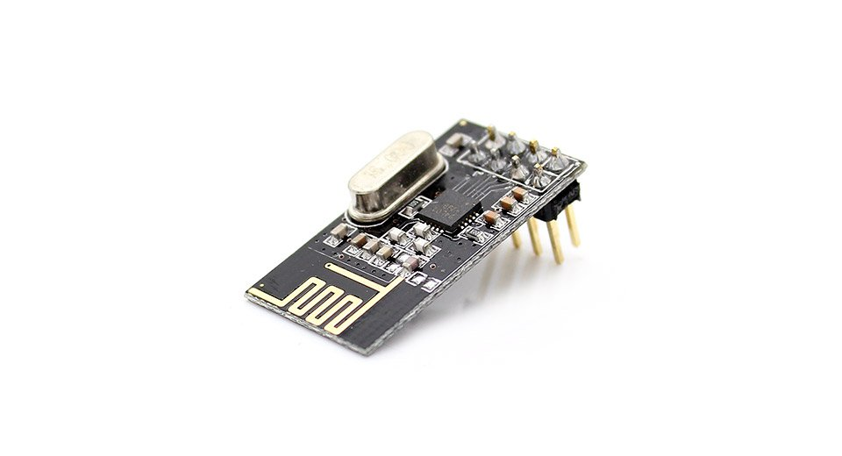
Nordic NRF24L01+ chip
Ultra low power (ULP)
2Mbps RF ontvanger
2,4 GHz ISM band

Slide 46
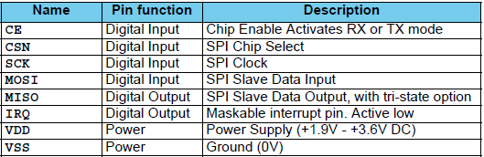
Nordic NRF24L01+ chip
2 euro / stuk
Afstand tot 100m (in theorie)
SPI Protocol

Slide 47
Mbed PC

Slide 48
Overzicht

Slide 49
Mbed PC

Slide 50
Nordic NRF24L01+ chip
Continu luisteren
Buffer

Slide 51
Packet
Idem Handheld

Slide 52
Ethernet
Serial vs Ethernet
TCP/IP Protocol

Slide 53
C# Application

Slide 54
Overzicht

Slide 55
Progressie

Slide 56
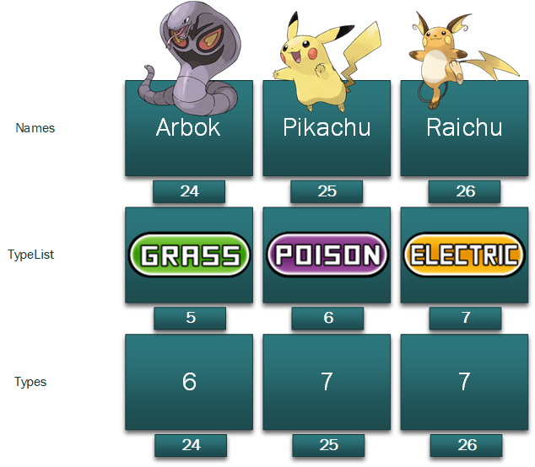
Genereren Q & A
Arrays
vb:
Pokémon(25)
Names[25] = Pikachu
Types[25] = 7
TypeList[7] = Electric

Slide 57
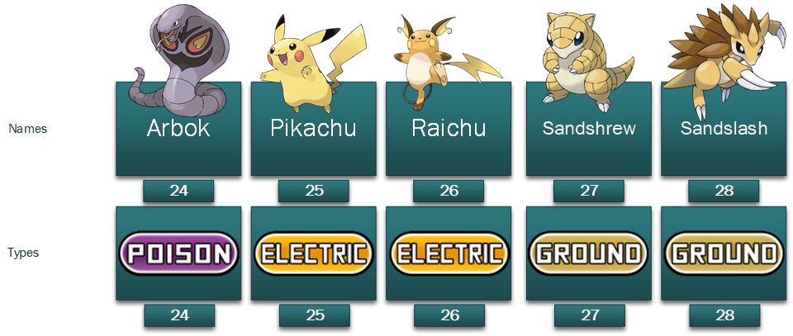
Genereren Q & A

Slide 58
Genereren Q & A
Optie 1:
3 arrays
Gemakkelijker om verkeerde antwoorden te genereren
Optie 2:
2 arrays
Meer kans op dezelfde verkeerde antwoorden (langer proces)

Slide 59
Game
Afhankelijk van welke Pokémon (random)
Juiste afbeelding & passende achtergrond weergeven
1 juist & 3 foute antwoorden in willekeurige volgorde weergeven op knoppen
Aantal beantwoorde vragen bijhouden
Binnen bepaalde tijd antwoorden

Slide 60
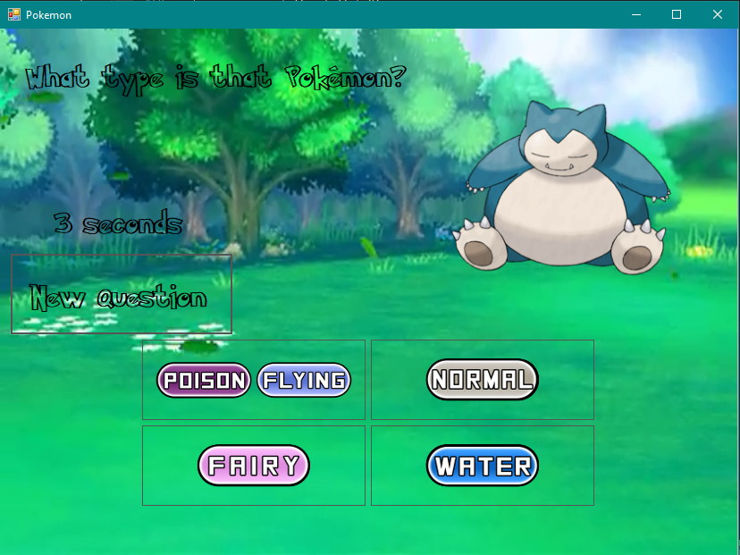
Visual

Slide 61
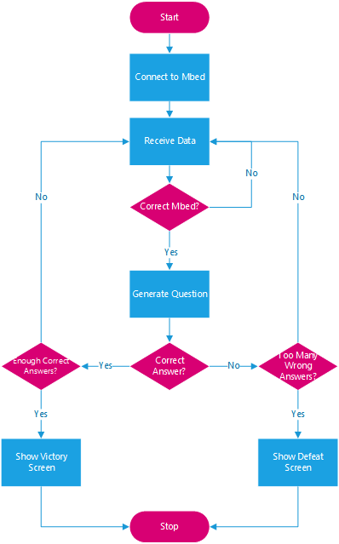
Communication

Slide 62
Besluit

Slide 63
Besluit
Hardware kon optimaler
Manchester encoding niet zo simpel
Basis Q & A
Samenwerking van delen is redelijk complex

Slide 64
Zijn er nog vragen?

